Slide 1
機箱深度小於30cm/12"

Slide 2
中小型企業或教育單位的大容量儲存需求
IT設置資料儲存
預算有限
公司部門內的
資料共享
小型企業、教育單位、工作室沒有伺服器機房
Notes:
Hi 大家好我是威聯通科技產品經理Jerry，歡迎大家收看今天的直播，這次要推薦的是適用於中小企業用戶或教育單位以及工作室的8-bay 超短機箱NAS TS-873AeU系列。上述使用場域大容量儲存的需求可能預算較為有限，因此要在有限的預算下達到內部資料共享，安全監控，以及備份等複合需求的最佳選擇，就是選用TS-873AeU系列，若剛好公司內部沒有足夠的空間可放置機櫃擺放機架型NAS或是沒有足夠預算進行伺服器機房的建置，更可以將TS-873AeU擺放在辦公環境中，短機身的設計，加上有相同尺寸的雙電源備援規格可選購，甚至是教育單位與工作室也都適用，無疑是短機箱NAS性價比首選。
Hi everyone, I'm Jerry, Product Manager at QNAP. Welcome to today's live stream. Today, I'd like to recommend the 8-bay NAS TS-873AeU series for small businesses and enterprises. Usually, we have a limited budget in the company, which the large-capacity storage requirements especially small or medium enterprises. Therefore, the best choice to achieve internal resource sharing within a limited budget is to use the TS-873AeU series. Even It can place in an office environment without a server room. The design of the short depth and the optional redundancy power supply of the same size is undoubtedly the first choice for small businesses and enterprises.

Slide 3
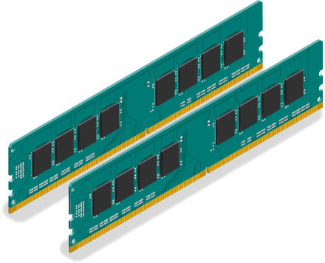
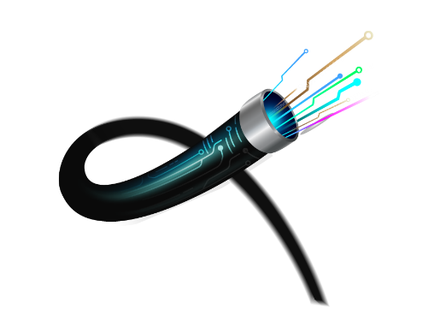
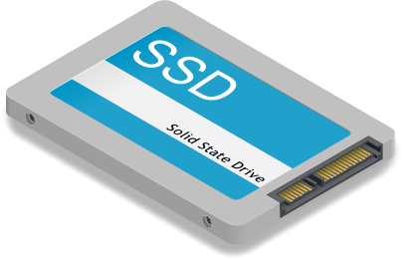
企業儲存更需考慮將來的擴充需求
購買NAS除了滿足現在的需求，更需考慮未來的可擴充性
儲存擴充
網路擴充
系統效能擴充
請幫忙設計得清楚些，有點暗
10GbE
Notes:
企業選購NAS當作儲存中心時，除了效能與價格考量外，更需要考慮到將來的擴充性，企業持續的成長時，資料也會不間斷地增加，這時擴充性就格外重要。首要考量是儲存容量的擴充，TS-873AeU系列可外接JBOD進行容量擴充，更可選購多樣的網路擴充卡進行網路升級，於系統效能提升的部分，除了RAM與SATA 2.5“ SSD可以升級外，更內建NVMe SSD插槽提供更高速的快取擴充能力。
When an enterprise chooses a NAS as a storage center, besides considering performance and price, it is also necessary to consider future extensibility. When the enterprise continues to grow, the data will increase. At this time, extensibility is essential. The primary consideration is the expansion of storage capacity. The TS-873AeU series can connect to an external JBOD for capacity expansion and an optionally purchased variety of network expansion cards for network upgrades. In the part of system performance improvement, in addition to RAM and SATA 2.5" SSD for the upgrade, the built-in NVMe SSD slot provides faster cache upgrade capability.

Slide 4
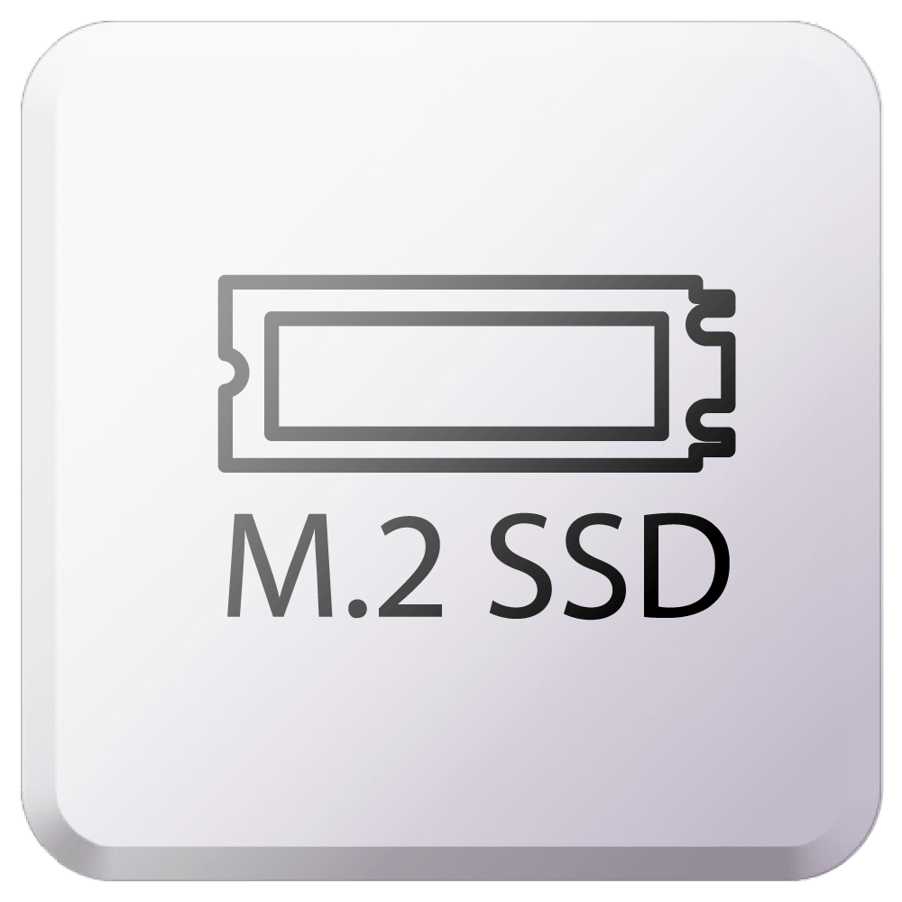
TS-873AeU, TS-873AeU-RP 硬體特色
12 吋短機箱
M.2 PCIe插槽 ( Gen3 x1 )
小於12 吋深度短機箱設計可支援市面上大部分的機櫃
內建2埠M.2(PCIe Gen 3 x1)，可提供SSD快取，加速隨機存取的速度
1 x PCIe Gen3 x 8
QTS 與 QuTS hero
PCIe Gen 3 x 8插槽，提供各式應用的高速擴充卡
雙系統靈活切換配置 * 出貨預載QTS系統
12吋短機箱可支援市面上大部分的機櫃
內建2埠M.2(PCIe Gen 3 x1)，可提供SSD快取，加速隨機存取的速度
PCIe Gen 3 x 8插槽，提供各式應用的高速擴充卡
雙系統靈活切換配置QTS and QuTS hero
Notes:
這裡介紹TS-873AeU的硬體特點，是搭載AMD Ryzen V1500B 4核心處理器的高性能短機身機架型NAS，內建同級機種少有的M.2插槽2個，與支援多種PCIe擴充，更可於初始化安裝選擇QTS或QuTS hero作業系統，兩個2.5GbE網路接口與8-bay 3.5” SATA熱插拔插槽，是中小企業經濟且輕量化的儲存設備首選。
I want to introduce a high-performance short-depth rack-mounted NAS equipped with an AMD Ryzen V1500B 4-core processor. It supports a variety of PCIe expansions. In addition, it can choose QTS or QuTS hero operating system for Initialization, two 2.5GbE interfaces, and 8-bay 3.5" SATA hot-swap slots first choice for economical and lightweight storage devices for small businesses and enterprises.

Slide 5
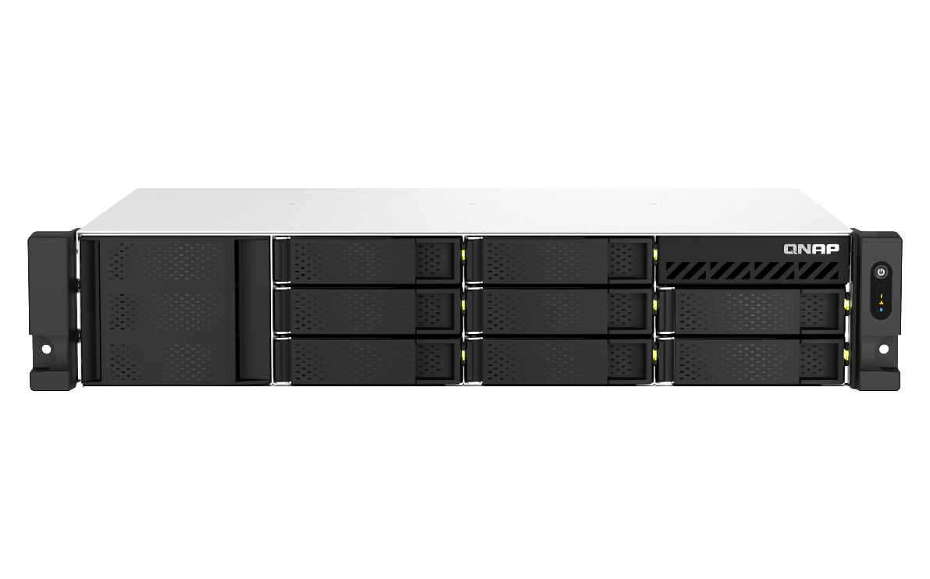
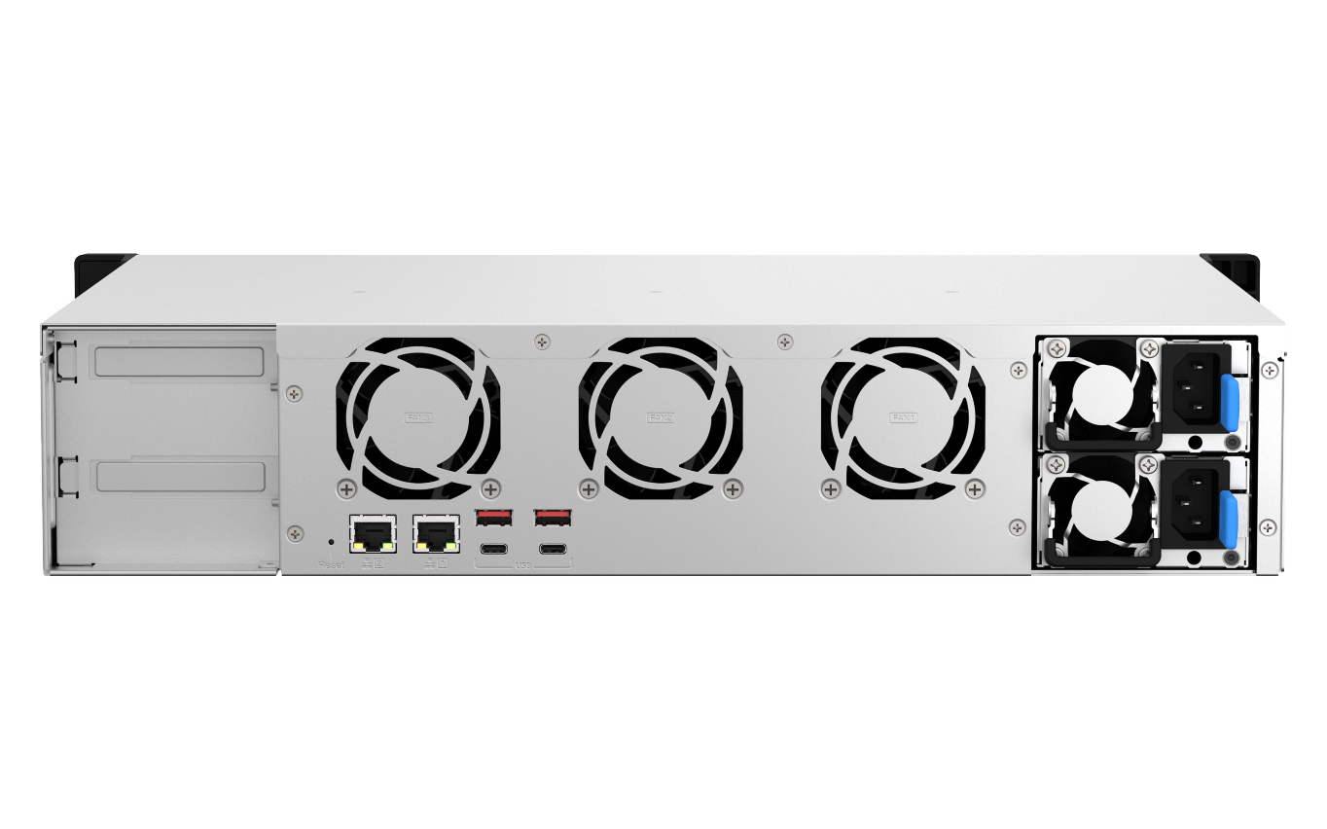
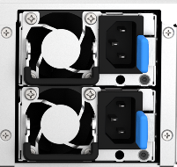
TS-873AeU，TS-873AeU-RP 超短 30 cm / 12吋機箱設計
有別於市售深度超過 40 cm 且沉重的2U 機架型 NAS，TS-873AeU 單電源與雙電源款式有著減重30%輕巧設計讓電源備援與 30 cm 超短機箱一次到位的商業用戶首選。
大幅減重 30%，輕巧單電源與雙電源選擇
30 cm / 12吋深度超短機箱設計，隨處置放與支援更多機櫃
一般市售2U雙電源機架型NAS超過11 kg，TS-873AeU系列輕量化僅約8 kg
12吋短機箱可支援市面上大部分的機櫃
內建2埠M.2(PCIe Gen 3 x1)，可提供SSD快取，加速隨機存取的速度
PCIe Gen 3 x 8插槽，提供各式應用的高速擴充卡
雙系統靈活切換配置QTS and QuTS hero
Notes:
此系列其中一個雙電源型號TS-873AeU-RP，是市面上少見的機架型短機箱內含備援電源的設計，也就是當兩顆電源供應器，其中一顆失效時，仍可繼續供電，讓儲存服務不至於中斷。其小於12吋的短機身適用市面上大部分的機櫃。有別於市面上深度超過 40 cm 且沉重的2U 機架型 NAS，TS-873AeU 單電源與雙電源款式有著減重30%輕巧設計，選購RP SKU更可讓電源備援以及30 cm 超短機箱兩個需求一次滿足，說是商業用戶的最愛也不為過。
One of the dual power supply models in this series, the TS-873AeU-RP, is a rare rackmount short chassis with a redundant power supply design in the market. When one of the two power supplies fails, it can supply power so that the storage service won't be interrupted. Its short body of shorter than 12 inches is suitable for most cabinets on the market. Different from Heavy 2U rack-mounted NAS on the market. Usually, It has more than 18" depth. TS-873AeU series equipped single power supply or dual power supply that has a weight reduction of 30%. The ideal lightweight design allows power redundancy and a 12" short-depth chassis to be in place at one time.
TS-873AeU: 8.15 kg
RS1221RP+: 11.7 kg

Slide 6
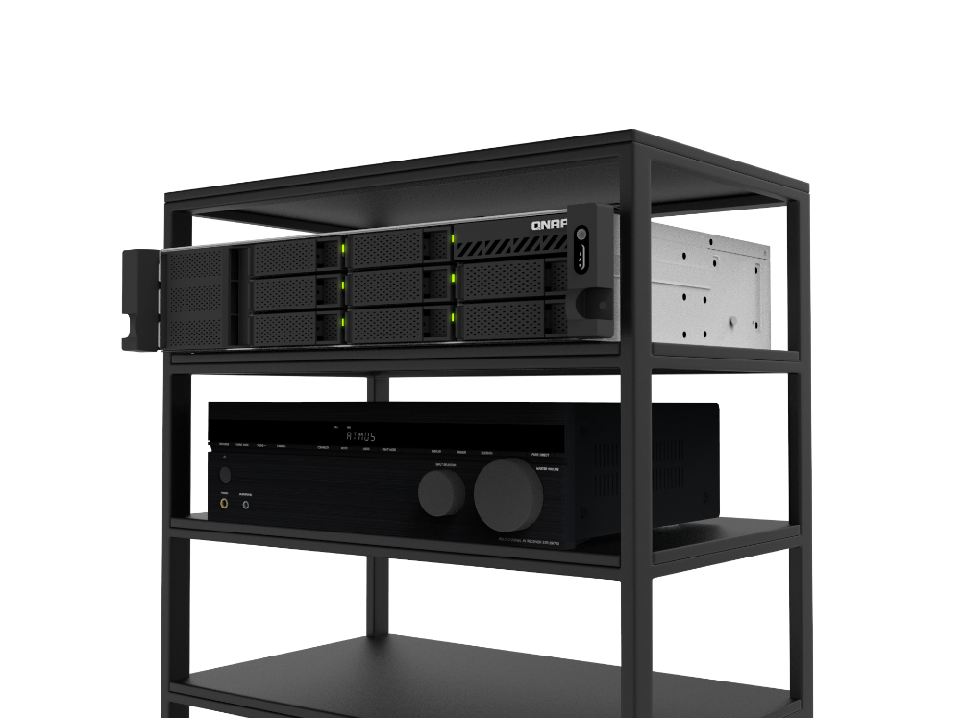
超短機箱設計
相較市售一般 2U NAS
深度縮短
30%
體積縮小 30%
架設搬運容易
僅 30 cm / 12 吋短機箱適用有限空間
12.7cm
29.7cm
8.9cm
48.2cm
Notes:
TS-873AeU最讓人印象深刻的是其緊湊的輕量超短機身設計，相較於市面上的一般2U機架型NAS，是極少見的易於架設款式，我們可以看到它的深度與體積，較一般縮小了百分之30%，這意味著除了相容於絕大部分市面上的ANSI/EIA-RS-310-D機櫃，後方的空間除了容易理線架設搬運外，更加大了散熱空間，讓主機溫度保持在良好的範圍，更適合中小企業選用入手。
The most impressive thing about the TS-873AeU is its compact and short body design. It is an easy-to-install style rarely seen in rack types. Furthermore, we can see that its depth and volume are reduced by 30% compared to the general one. It means that in addition to being compatible with most of the standard cabinets on the market, the rear space is easy for cable management and heat dissipation, keeping the host temperature in a good range, which is more suitable for SMB choose to start.

Slide 7
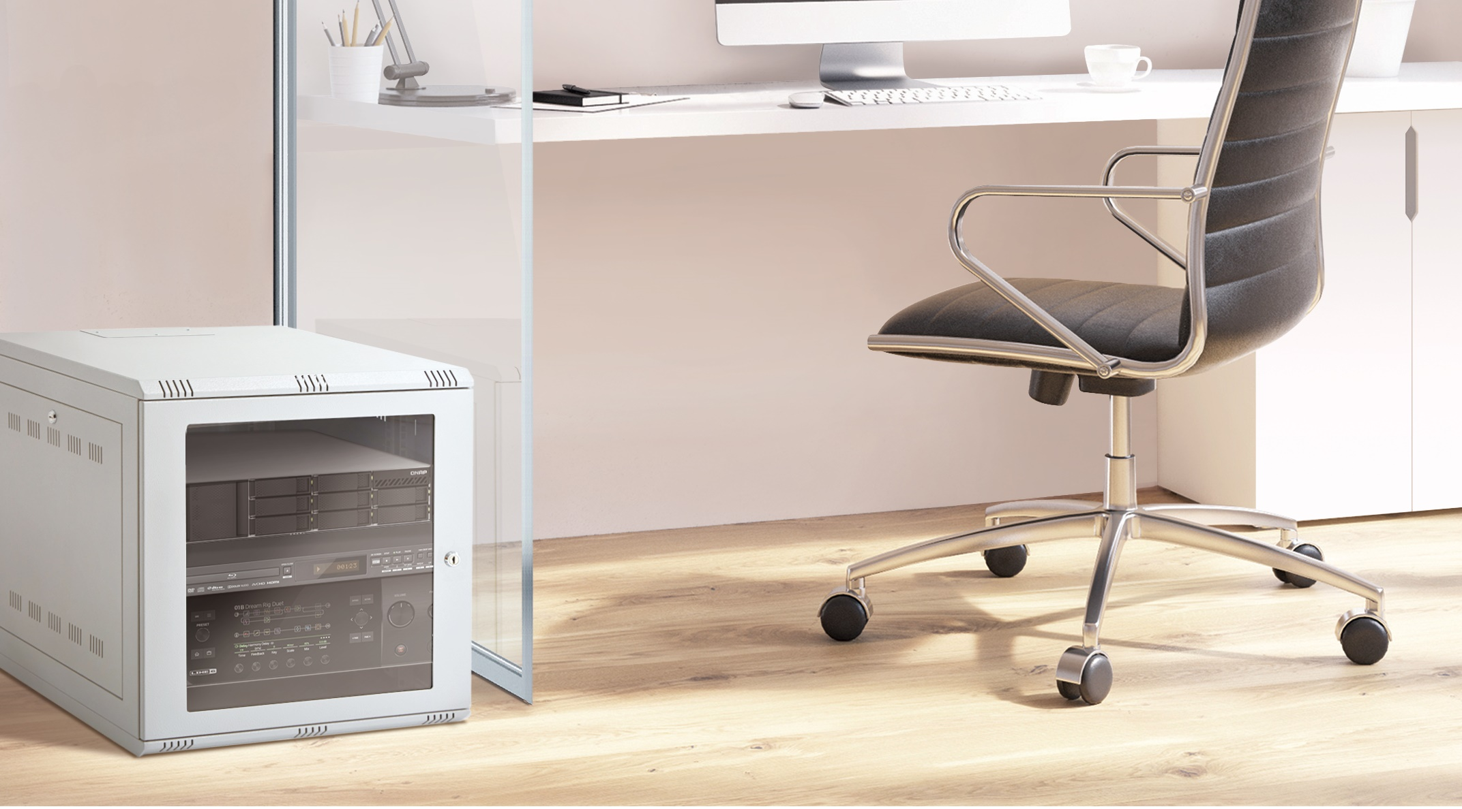
TS-873AeU 系列超短機身 NAS 適用架設情境
TS-873AeU 系列的 30cm / 12 吋短機身設計除了可安裝於伺服機房外，更可安裝於深度小於 12吋 的標準機櫃，因此適合安裝於一般辦公室，工作室，教育單位等空間。
可安裝於各式符合 ANSI/EIA-RS-310-D 標準 19 吋機櫃
機櫃深度大於18吋的可選用滑軌或2U固定架
機櫃深度介於12~18吋時可採用2U固定架
機櫃深度小於12吋時可採用2U固定架，但需確保設置的深度符合NAS主機佈線與散熱空間，同時注意承重需大於20公斤
選用市面上 2U 固定架需注意承重需大於20公斤，深度需可放置12吋機箱
選用 QNAP RAIL-B02 滑軌需安裝於有前後方形排孔的18吋以上深度的機櫃
參考圖
參考圖
參考圖
參考圖
All product and company names are trademarks or registered trademarks of their respective holders. Use of them does not imply any affiliation with or endorsement by them.
Notes:
TS-873AEU系列的短機身設計除了可安裝於伺服機房外，更可安裝於深度小於12吋的標準機櫃，因此適合安裝於一般辦公室，工作室，教育單位等空間。一般我們可使用滑軌將NAS架設在18吋以上的標準機櫃中，若機櫃為單邊排孔深度介於12~18吋時可選用市面上的標準2U固定支架來固定NAS。需注意的是支架承重建議需大於20公斤。
The short-depth design of the TS-873AeU series can be installed in the server room and standard cabinets with a depth of fewer than 12 inches, so it is suitable for installation in office space, studios, educational institutions, and other limited spaces. Generally, we can use slide rails to mount the NAS in a standard cabinet of more than 18 inches of depth. If the cabinet has a square hole with a depth of 12 to 18 inches, you can use a standard 2U Cantilever Fixed Shelf on the market to install the NAS. We recommend choosing the 2U Shelf that can hold over 20kg weight.

Slide 8
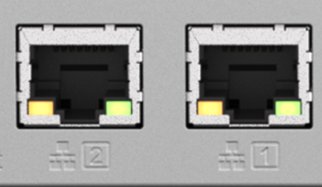
雙 2.5GbE 高速網路企業經濟的標配
2個 2.5GbE 高速網路埠
舊世代 1GbE 網速，已滿足不了現今中小企業用戶的基本儲存需求，因此 TS-873AeU 系列 NAS，標配了 雙 2.5GbE 網路埠，透過 Port Trunking 網路聚合，可提供最高達 5Gbps 的資料傳輸能力。
2 x 2.5GbE高速網路
Notes:
我們都知道舊世代1GbE網速，已滿足不了現今中小企業用戶的基本儲存需求了，因此威聯通設計的TS-873AeU系列NAS內建雙2.5GbE網路，更可透過 Port Trunking 網路聚合技術，提供最高達 5Gbps 的資料傳輸能力。是企業高速網路儲存需求的標準配備。
Everyone knows that the 1GbE was a previous generation standard. It can't meet the primary storage needs of today's SMB users. Therefore, the TS-873AeU series NAS designed by QNAP has built-in dual 2.5GbE ports. It provides a data transfer capability of up to 5Gbps through Port Trunking. It fits these days' standard equipment for enterprise high-speed network storage needs.

Slide 9
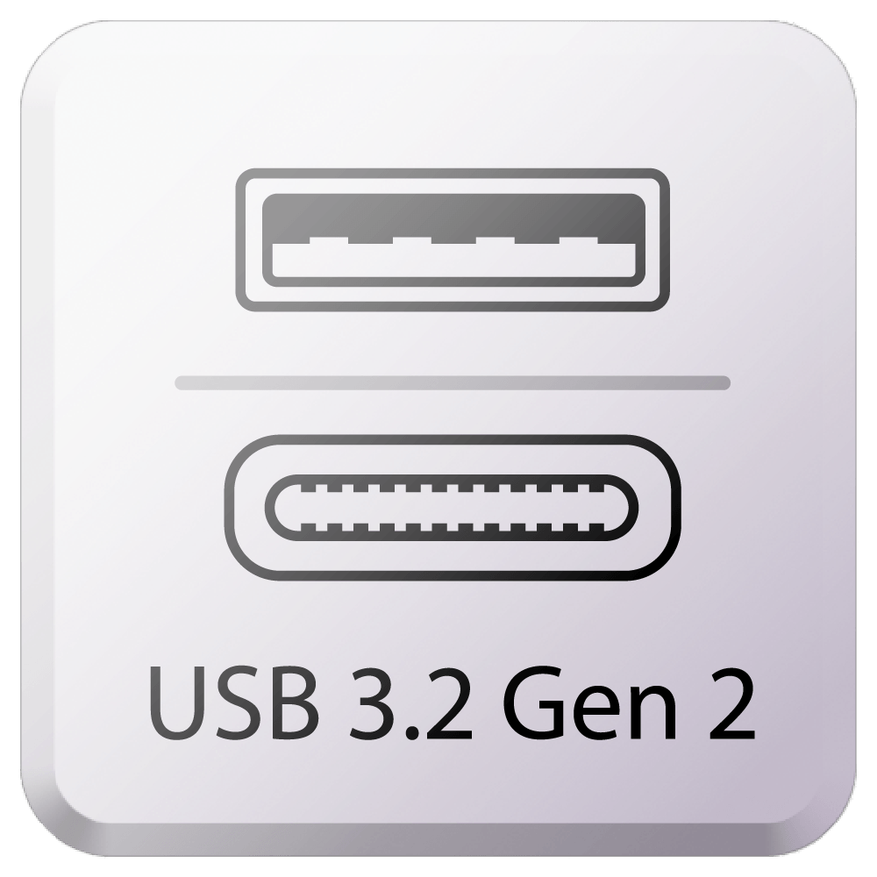
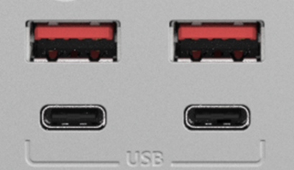
4 埠 USB 3.2 Gen 2 高速 10Gbps 擴充接口
4個 USB 高速 10Gbps 埠
除了可連接 QNAP TL USB JBOD 容量擴充或備份外，相較於一般NAS提供了更順暢的檔案傳輸體驗。NAS若安裝PCIe顯示卡時，USB介面更可以連接鍵盤滑鼠直接操作監看，或是當成PC使用，足夠的USB埠數量，滿足各種情境需求。
USB 3.2 Gen 2 port
2 x Type-C, 2 x Type-A
Notes:
TS-873AeU 系列包含多達 4 個 USB 3.2 Gen 2 接口，除了可連接USB JBOD，當作容量擴充或備份外，相較於一般NAS提供了更順暢的檔案傳輸體驗。若使用者額外安裝PCIe顯示卡，更可以連接鍵盤滑鼠直接操作監看，或是當成PC使用，足夠的USB埠數量，滿足各種情境需求。
TS-873AeU series include Up to 4 ports of USB 3.2 Gen 2. In addition to connecting to a USB JBOD for capacity expansion or backup, Compared with another brand's NAS, it provides a smoother file transfer experience, which will affect the user experience. For example, if users install an additional PCIe graphics card, they can connect a keyboard and mouse to operate and monitor directly or use it as a PC. There are enough USB ports to meet the various situations.

Slide 10
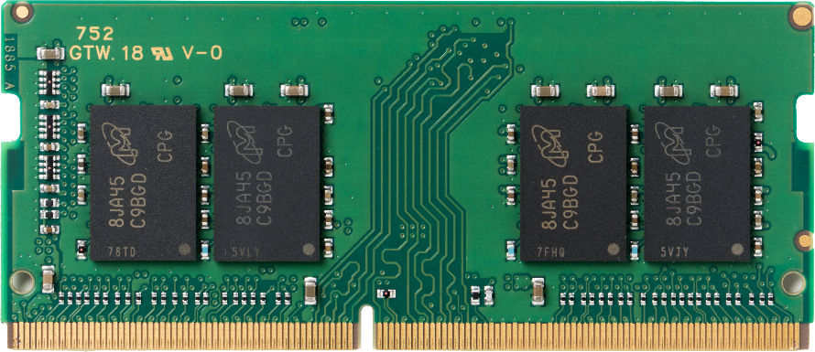
支援 ECC 記憶體 (Error Correcting Code)
維持可靠性 避免資料毀損
TS-873AeU / TS-873AeU-RP 支援 ECC 記憶體，能自動偵測並即時修正單一位元錯誤。
系統支援高達 64GB 記憶體
TS-873AeU 系列出貨預裝 4GB 非 ECC 記憶體
ECC 記憶體與 非 ECC 記憶體不可混用
Notes:
內建的AMD Ryzen處理器支援了可靠的ECC記憶體，可自動偵測與及時修正單一位元的錯誤，系統更支援高達64GB記憶體。TS-873AeU系列出貨會預裝4GB的non-ECC記憶體。唯一需注意的是ECC記憶體與non-ECC記憶體於不可混用。
The built-in AMD Ryzen processor supports reliable ECC memory, automatically detecting and timely correcting single-bit errors. The system also supports up to 64GB of memory. In addition, the TS-873AeU series is pre-installed with 4GB of non-ECC memory for shipping. The only thing neet to attention to is that ECC and non-ECC memory cannot mix.

Slide 11
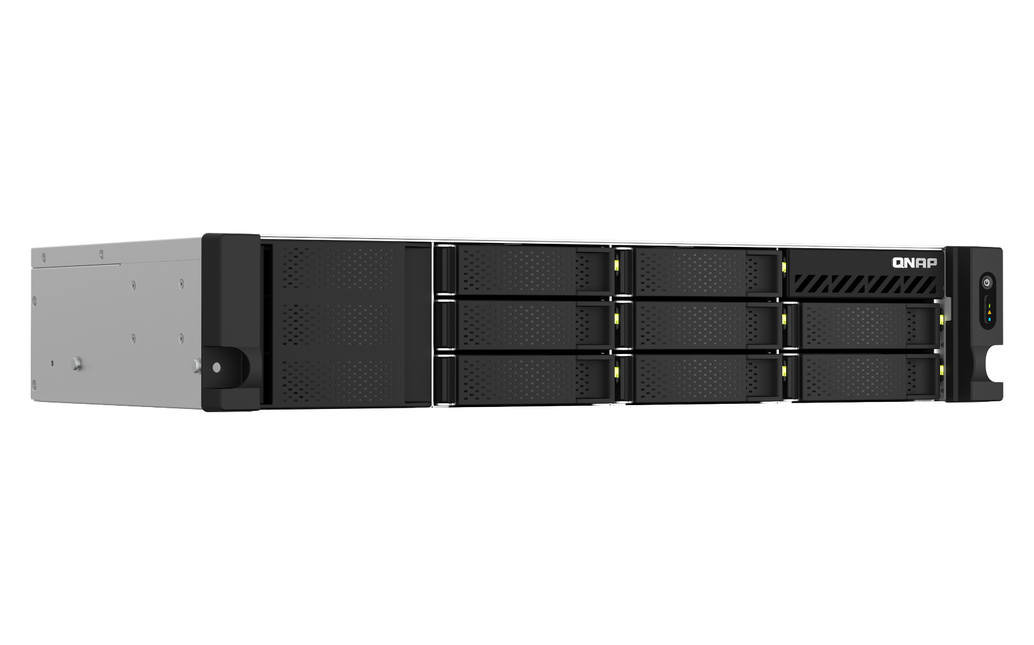
TS-873AeU
8-bay 短機箱機架式 NAS 系列
硬 體
Notes:
讓我們來看看硬體部分
Let's look at the hardware part

Slide 12
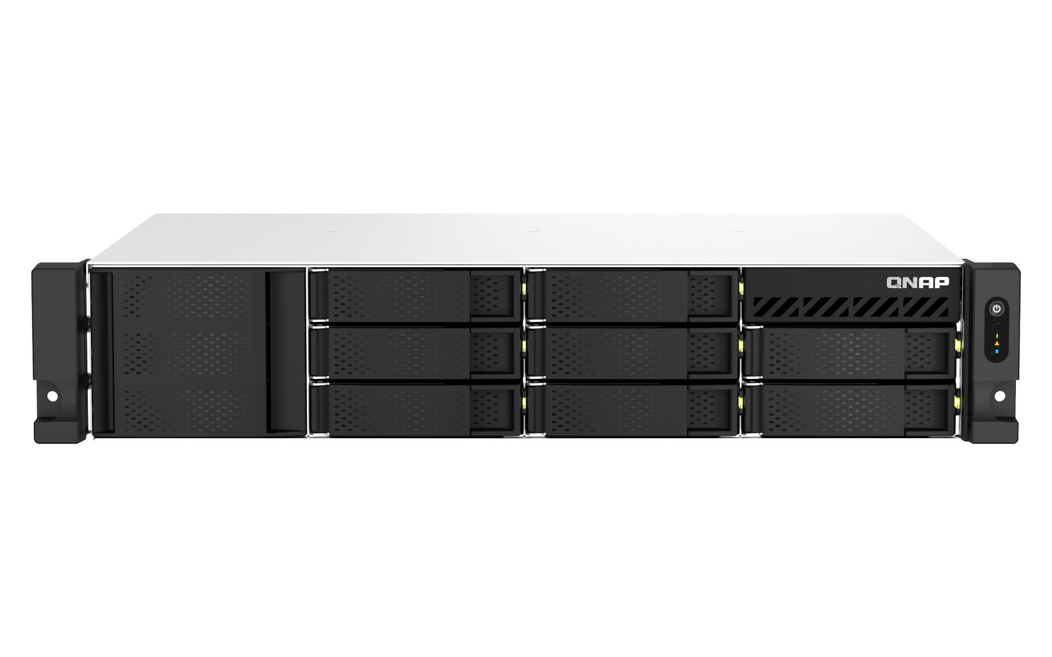
前視圖
硬碟插槽
散熱進氣孔
7
8
4
5
6
1
2
3
電源開關
指示燈:
系統狀態, 網路, 儲存擴充裝置, 磁碟
散熱進氣孔
Notes:
前方的設計，機身右方把手，有著狀態、網路、擴充設備指示燈，8個3.5” SATA插槽，以及左右兩側的散熱進氣孔
The front design, the handle on the right side of the case, has status, network, expansion device indicators, 8-bay 3.5” SATA slots, and cooling air intakes on the left and right sides.

Slide 13
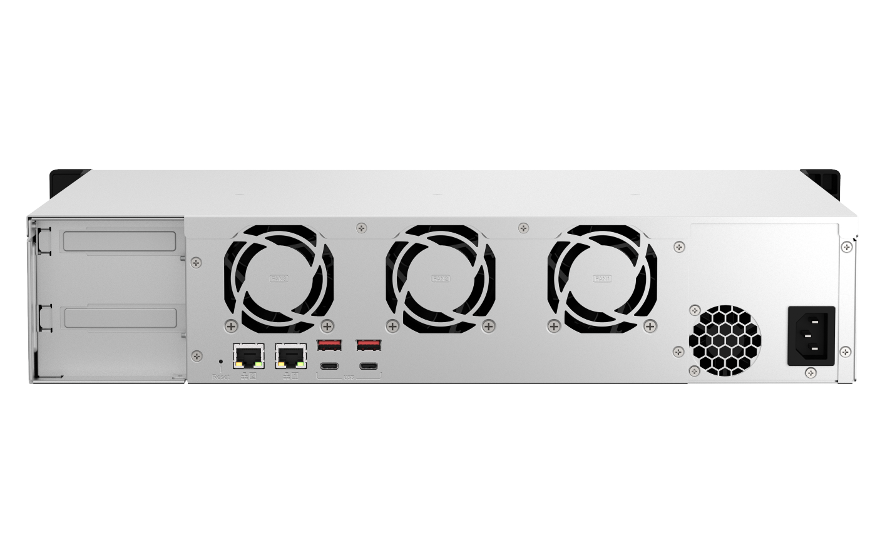
後視圖
2 x 2.5 GbE 埠
4 x USB 3.2 Gen 2 (2 x Type-A, 2 x Type-C)
1 x PCIe Gen 3 x 8
250W
2 x 300W
TS-873AeU-RP-4G
TS-873AeU-4G
Notes:
後視圖，從左至右分別是1個PCIe Gen3x8擴充槽，2個2.5GbE網路接口，4個USB 3.2 Gen2(其中兩個為Type-A，另外兩個是Type-C)，最右邊則有雙電源300W或單電源250W的兩種選擇
Rear view, from left to right is 1 PCIe Gen3x8 expansion slot, two 2.5GbE ports, 4 USB 3.2 Gen2 (two of which are Type-A, the other two are Type-C), and the last is There are two options of dual power supply 300W or single power supply 250W

Slide 14
2U NAS 規格比較
 | TS-873AU-4G(-RP) | TS-873AeU-4G(-RP)
作業系統 | QTS (pre-installed) 支援 QuTS hero | QTS(pre-installed) 支援 QuTS hero
處理器 | AMD Ryzen™ Embedded V1500B 4-core/8-thread 2.2 GHz 處理器 | AMD Ryzen™ Embedded V1500B 4-core/8-thread 2.2 GHz 處理器
系統記憶體 | 4GB UDIMM DDR4 (1 x 4GB), 最大支援64GB and 支援 ECC | 4GB SODIMM DDR4 (1 x 4GB), 最大支援64GB and 支援 ECC
記憶體插槽 | 2 x UDIMM DDR4 | 2 x SO-DIMM DDR4
支援磁碟數量與規格(熱插拔, SSD快取) | 8 x 3.5" or 2.5" SATA 6Gb/s, 3Gb/s | 8 x 3.5" or 2.5" SATA 6Gb/s, 3Gb/s
2.5 Gigabit 網路埠 (RJ45) | 2 | 2
PCIe 插槽 | 2 x Gen 3 x 4 | 1 x Gen 3 x 8
M.2 2280 (PCIe Gen3 x1) 插槽, 支援SSD快取 | - | 2
USB 3.2 Gen 1 埠 | 1 | -
USB 3.2 Gen 2 埠 | 2 x type-C, 1 x Type-A | 2 x type-C, 2 x Type-A
尺寸 (HxWxD) | 89 × 482 × 425 mm | 89 × 482 × 297 mm
工作溫度 | 0 - 40 °C (32°F - 104°F) | 0 - 40 °C (32°F - 104°F)
電源供應器 | 單電源 250W, 100-240V 或 雙電源 300W, 100-240V | 單電源 250W, 100-240V 或 雙電源 300W, 100-240V
風扇 | 系統風扇: 3 x 60mm, 12VDC | 系統風扇: 3 x 60mm, 12VDC
Notes:
此系列型號有兩種選擇，分別是單電源與雙電源兩個款式，與前代差異為升級PCIe Gen 3 x 8與提供2個M.2 PCIe Gen3x1 插槽供擴充使用。
There are two options for this series. We provide two options: a single power supply and a dual power supply. The difference from the previous generation is PCIe Gen 3 x 8 and provides 2 M.2 PCIe Gen3x1 slots for expansion.

Slide 15
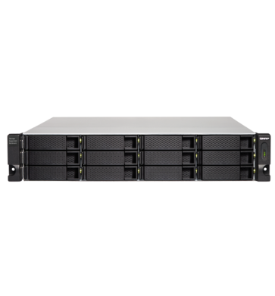
選購支援 JBOD 儲存擴充設備與滑軌
TL-R400S
4-bay 短機身
機架型 SATA 6GB/s JBOD
TL-R1200S-RP
12-bay
機架型 SATA 6GB/s JBOD
支援雙電源備援
TL-R1200C-RP
12-bay
機架型 USB 3.2 Gen 2 JBOD
支援雙電源備援
RAIL-B02
適用於 ANSI/EIA-RS-310-D 標準
的機架滑軌套件
Notes:
TS-873AeU可選購豐富的擴充設備與專用的滑軌，機架型的儲存擴充有4-bay與12-bay的選擇，介面有SATA或USB的可以選擇，如果有容量擴充的需求可以參考選購。
TS-873AeU can choose a variety of expansion devices and special slide rails. The storage expansion of the model has 4-bay and 12-bay options, and the interface can be SATA or USB.

Slide 16
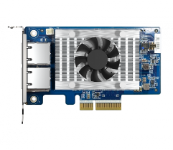
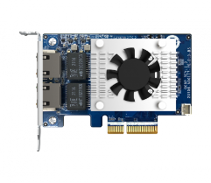
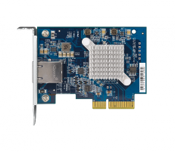
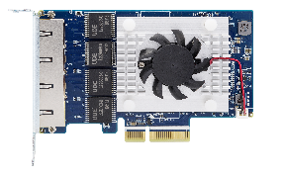
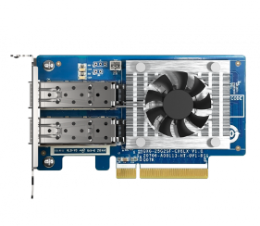
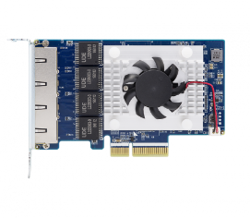
選購各式網路相關擴充配件
10GbE 網路卡
5GbE 網路卡
QXG-5G1T-111C
QXG-5G2T-111C
LAN-10G2T-X710
QXG-10G2TB
QXG-10G1T
QXG-5G4T-111C
2 x RJ45
2 x RJ45
1 x RJ45
1/2/4 x RJ45
25GbE 網路卡
2.5GbE 網路卡
更多…
請參考相容性列表
https://www.qnap.com/go/compatibility/
QXG-2G1T-I225
QXG-25G2SF-CX6
(支援 25GbE SFP28, 10GbE SFP+, 1GbE SFP)
QXG-2G2T-I225
QXG-2G4T-I225
2 x SFP28 25Gb/s
1/2/4 x RJ45
Notes:
TS-873AeU系列內建了一個PCIe Gen3x8插槽，可擴充QNAP設計的各式網路相關擴充卡，從2.5GbE到25GbE任君挑選，除了上述外，還有更多的配件在相容性列表中等待你去挑選。
The TS-873AeU series has a built-in PCIe Gen3x8 slot. It can expand various network-related expansion cards designed by QNAP, and network speed is from 2.5GbE to 25GbE. You can find more about what you want in the compatibility sheet link below.

Slide 17
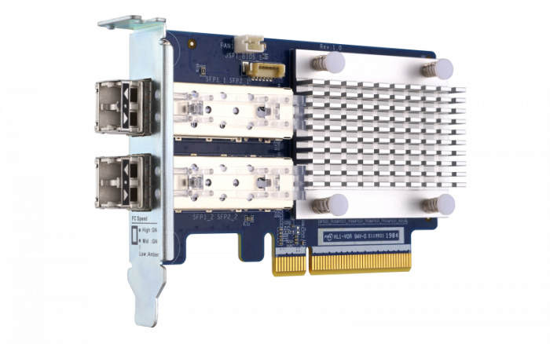
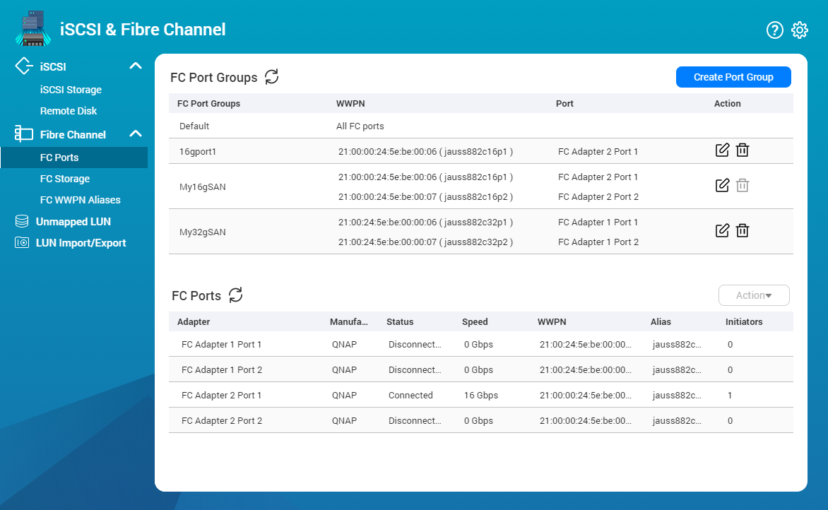
打造可負擔的 Fibre Channel SAN 環境
16Gb FC 擴充卡
添購新的 SAN 儲存設備價格昂貴，現在您有更划算的選擇。
在 TS-873AeU系列 上安裝 QNAP QXP-16G2FC 16Gb FC 擴充卡，將其設定為目標模式 (Target Mode)，即可將 TS-873AeU加入既有的 SAN 環境作為儲存裝置。此外，LUN Masking (LUN 遮蔽) 與 Port Binding (端口聚合) 功能更為您的資料提供多一層的安全保護。
QXG-16G2FC
支援 FC 16Gb/8Gb/4Gb,
內附光纖收發器 (transceiver)
Notes:
TS-873AeU更可以擴充可負擔的Fiber channel 16Gb 擴充卡，直接變身成專屬的儲存區域網路SAN環境，僅需設定為Target Mode，即可讓NAS加入既有的SAN環境作為儲存裝置，高速又安全。
TS-873AeU can expand the affordable Fiber channel 16Gb expansion card. It direct transforms into a Storage Area Network(SAN) environment. Just set it to Target Mode. Then you can add the NAS to the existing SAN environment as a storage device, high speed, and security.

Slide 18
LIVE
DEMO

Slide 19
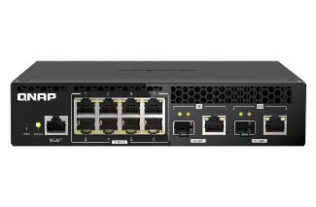
選購網路交換器
無須更換既有佈線
即可升速 2.5GbE
QSW-1108-8T (無網管型)
8 x 2.5G
RJ45 Multi-Gig
無風扇與金屬外殼
 | CAT 5e | CAT 6 | CAT 6A
100M | ✔ | ✔ | ✔
1G | ✔ | ✔ | ✔
2.5G | ✔ | ✔ | ✔
5G | ✔ | ✔ | ✔
10G | X | ✔(55m) | ✔
QSW-1208-8C (無網管型)
QSW-308-1C (無網管型)
8 x 10G/5G/2.5G
RJ45 Multi-Gig
1 x 10G/5G/2.5G
RJ45 Multi-Gig
QSW-M408-4C (網管型)
QSW-M2108R-2C (網管半機架型)
4 x 10G/5G/2.5G
RJ45 Multi-Gig
2 x 10G/5G/2.5G
RJ45 Multi-Gig
Notes:
QNAP還有一系列的網路交換器可供搭配使用，可選擇上述含有2.5GbE網路的交換器，不會因為搭配了頻寬不足的交換器造成了速度上的瓶頸，也提供了支援5G, 10G的交換機，網管型或無網管型可供選擇，無痛升級的方式則是直接使用現成一般的CAT5E網路線就可以支援到5G的速度了!
QNAP also has a series of network switches available for use. You can choose the Switches with the 2.5GbE network mentioned above, which will not cause speed bottlenecks due to the Switches with insufficient bandwidth. It also provides support for 5GbE. In addition, 10GbE switches managed or unmanaged are available. The painless upgrade method uses the existing CAT5E cable to support the speed of 5GbE!

Slide 20
2 x 2.5GbE進行10GB檔案傳輸效能
2 x 2.5GbE Windows file transfer (10GB)
2 x 2.5GbE Windows file transfer (10GB)
NAS encrypted volume
590
589
600
546
546
500
400
300
200
100
(MB/s)
0
Read
Write
Read
Write
Environment: NAS | TS-873AeU, QTS 5.0, 8 x Samsung 850 Pro 512GB, RAID 5, thick volume
PC | Windows 10 Pro, Intel Core i7-6700 3.4 GHz, 32GB RAM
Tested in QNAP Labs. Figures may vary by environment.
Notes:
使用2 port 2.5GbE網路，進行10GB的大檔案傳輸，速度可達到寫入590 MB/s以及讀取546 MB/s的速度，就算是加密的傳輸速度上也能穩定提供高速，效能是相當足夠的。
When we transmitted the 10GB file. The speed of the two ports 2.5GbE network reaches the high speed of writing 590 MB/s and reading 546 MB/s. Even the encrypted transmission speed can provide high speed stably. Therefore, it is undoubtedly a good choice for enterprises.

Slide 21
連接網路擴充卡2 x 10GbE效能數據
2 x 10GbE SMB sequential throughput (512KB)
2 x 10GbE SMB sequential throughput (512KB)
NAS encrypted volume
2361
2362
2500
2000
1500
1373
1270
1000
500
(MB/s)
0
Read
Write
Read
Write
Environment: NAS | TS-873AeU, QTS 5.0, 8 x Samsung 850 Pro 512GB, RAID 5, thick volume
PC | Windows 10 Pro, Intel Core i7-6700 3.4 GHz, 32GB RAM
Ethernet install QXG-10G2T-X710 expansion card
IOmeter | RAM 128MB, 30-sec ramp up time, 3-min seq. run time, 16 workers, 4-outstanding, 1MB
Tested in QNAP Labs. Figures may vary by environment.
Notes:
選購2埠10GbE網卡連接於TS-873AeU系列NAS透過IOmeter測試，可達到SMB sequential throughput 每秒2361 Byte的讀取速度與每秒1373 Byte的寫入速度，在加密傳輸上也呈現了相當好的效能，選用QNAP 10G網卡擴充升級，可以大大提升公司整體頻寬。
If you choose a QNAP designed 2-port 10GbE network card for expansion, install it in the TS-873AeU series NAS. The IOmeter test can achieve an SMB sequential throughput of 2361 bytes in reading and 1373 per second in writing. In addition, it has a good performance in encrypted transmission, which can improve the company's overall bandwidth.

Slide 22
TS-873AeU
8-bay 短機箱機架式 NAS 系列
NAS安裝與初始化
Notes:
這裡簡單介紹一下NAS安裝與初始化
Let's brief NAS installation and initialization

Slide 23
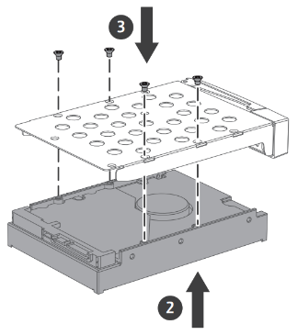
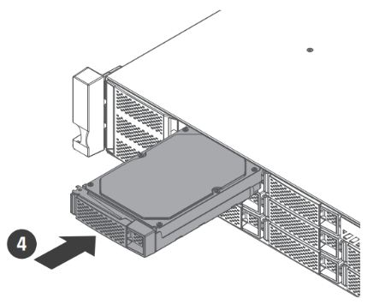
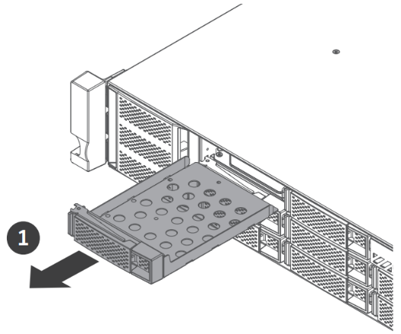
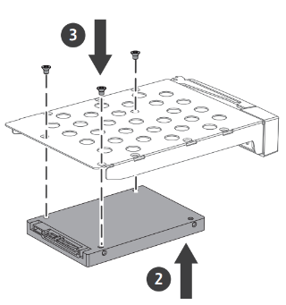
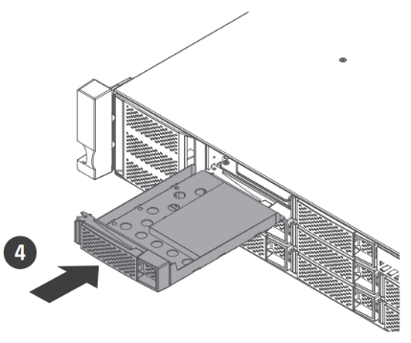
磁碟安裝
3.5”
2.5”
Notes:
容易安裝使用，是QNAP設計的特色，磁碟安裝步驟很簡單，第一步將磁碟tray盤抽出，第二步將磁碟鎖上，第三步插回磁碟tray盤，即完成磁碟的安裝
Easy to install and use, which is a feature of QNAP's design, the disk installation steps are elementary, the first step is to pull out the disk tray, the second step is to lock the disk, and the third step is to insert the disk tray, and the disk is complete. Installation.

Slide 24
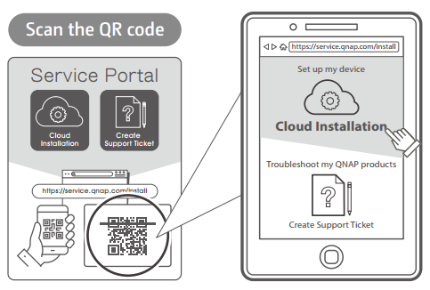
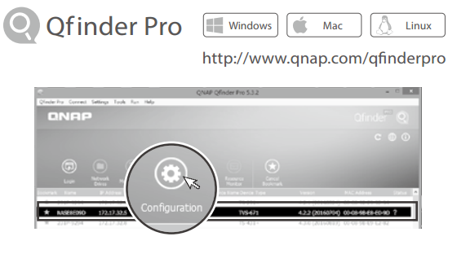
NAS快速安裝
1
透過手機掃描QR Code進行安裝
2
電腦下載Qfinder Pro程式進行安裝
Notes:
使用者購買到這超值NAS後，需進行一些簡單的安裝設定，於前面實體安裝完成後，接續要進行系統的安裝，這時候有兩個方式可以選擇，第一種透過手機掃描QR code, 第二種於電腦下載Qfinder Pro程式，透過安裝步驟的引導即可完成安裝，安裝後即可享用資料儲存備份多媒體服務了。
After completing the previous installation, users need to perform a few simple steps after the user gets the NAS. You should continue the system installation. They have two choices—the first choice is through scanning the QR code with your mobile phone for installation. The second choice is downloading the Qfinder Pro program on your computer. Just follow the Quick installation guide to finish the steps. After installation, you can enjoy the data storage and backup multimedia services.

Slide 25
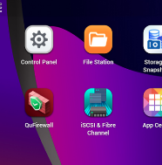
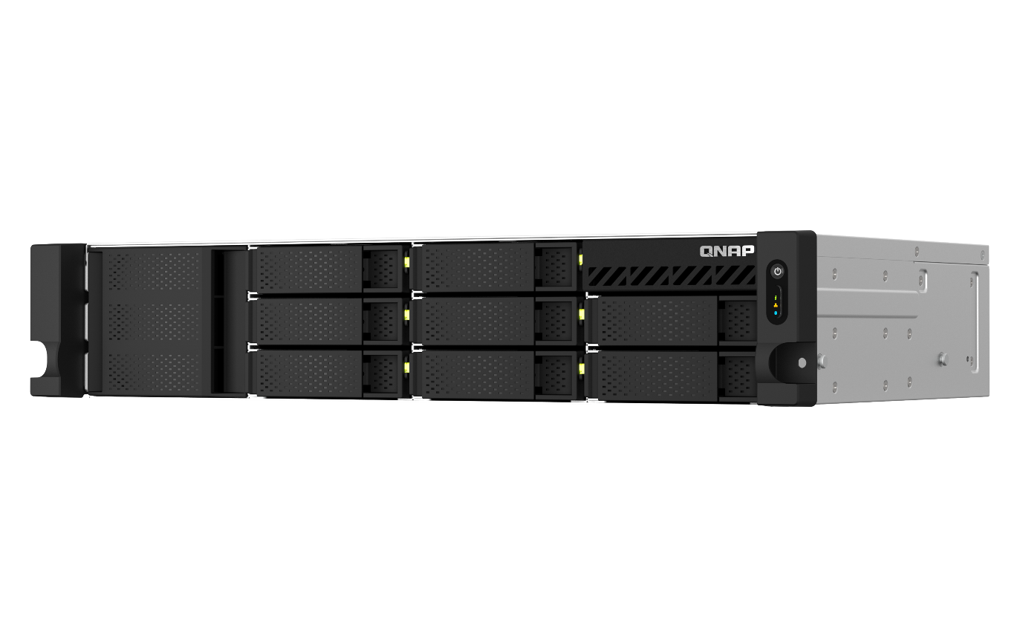
預載全新 QTS 5.0 NAS 智慧與安全作業系統
支援WireGuard VPN
安全連線又便捷
升級Linux Kernel 5
強化資安保障數據資產
改善AMD處理器運作能力
更佳的整體效能
全新UI
簡潔美觀流暢的體驗
提升NVMe SSD快取效能
加持快取效能
Notes:
此系列搭載全新QTS 5.0 NAS作業系統，這次升級到了Linux kernel 5, 支援WireGuard VPN提供安全便捷的連線，更改善了AMD處理器與NVMe SSD快取的效能，這個設計簡潔美觀且流暢的全新UI，讓使用者體驗提升了一個檔次
This series is equipped with the new QTS 5.0 NAS operating system. This time, it has upgraded to Linux kernel 5. It supports WireGuard VPN to provide a safe and convenient connection and improves the performance of AMD processors and NVMe SSD cache. Besides, The new UI design enhances the user experience to the next level.

Slide 26
QTS / QuTS hero 一機雙系統， 視乎您的喜好選擇使用
出貨搭載 QTS 作業系統。企業組織可依據不同時期的應用需求，更改為採用 ZFS 檔案系統的 QuTS hero 作業系統，獲得更高可靠度。
注意： 1. 由於 QTS 與 QuTS hero 採用不同檔案系統，請用戶務必先空機 (不裝入硬碟) 切換作業系統後，再執行系統遷移。 2. 使用 QuTS hero 作業系統時，建議使用 SSD 作為系統碟以獲取更佳效果。 a. 建議將 2.5 吋 SATA SSD 安裝於兩個 3.5 吋插槽中執行熱插拔 b. 主機板 M.2 NVMe SSD 插槽不支援熱 插拔
Notes:
●提供雙系統於安裝初始化NAS時可彈性選擇親民的QTS作業系統，或是需要強化可靠性的QuTS hero作業系統。透過系統的自動安裝就可以輕鬆做到。需注意的是由於QTS與QuTS hero採用不同的檔案系統，因此安裝時請注意NAS不可裝硬碟，於系統切換完畢後再執行系統的遷移。另外使用QuTS hero時，建議採用SSD當作系統磁碟，可讓系統發揮更好的效果。
●These series provide dual systems. When we install and initialize the NAS, you can choose the user-friendly QTS operating system or the reliable QuTS hero operating system flexibly. It can get easily done through the automatic installation of the system. Please note QTS and QuTS hero use different file systems, and NAS cannot be pre-installed disks during system switching. Therefore, after the switching is complete, you can migrate the system. In addition, when using QuTS hero, it is recommended to use SSD as the system disk, making the system operate better.

Slide 27
QuTS hero 5 要求更高的資料安全性與保護機制
 | QuTS hero | QTS
檔案系統 | ZFS | Ext4
快取功能 | 讀取快取 | 讀/寫快取 唯讀快取 唯寫快取
在線資料壓縮 (Inline Compression) | 有 (LZ4 壓縮，適合 RAW 檔、文件檔) | 無
在線重複資料刪除 (Inline Deduplication) | 有 (需 16 GB 以上記憶體) | 無
HBS 遠端備份 QuDedup 來源端重複資料刪除 | 有 | 有
硬體斷電保護 | 支援 UPS | 支援 UPS
系統斷電保護 | ZIL Copy-on-Write (復電後服務即刻繼續) | 無 (不正常斷電將使檔案有損毀風險， 須暫停服務執行「檢查檔案系統」)
權限管理 | Rich ACL (14項) | Posix ACL (3項) + 少部分特殊權限
資料安全性 | 較佳 (Self-Healing & Copy-on-Write) | 標準
同規格整體效能 | 需要更高的 CPU 核心數與記憶體 | 較佳
Notes:
此為QuTS hero與QTS作業系統的比較表，我們可以看的出來QuTS hero有著提升可靠度的相關特色，如在線資料壓縮，在線重複資料刪除，系統斷電保護等。QTS作業系統則著重在系統的效能與親民的使用體驗。端看使用者需求來進行彈性初始化的切換
We can see this comparison table between QuTS hero and QTS operating system. The QuTS hero has some features to improve reliability, such as Inline compression, Inline deduplication, system power failure protection, etc. In addition, the QTS operating system focuses on system performance and user-friendly experience.

Slide 28
透過免授權費的 HBS 3 (Hybrid Backup Sync 3) 進行最佳資料備份與還原策略 3 步驟
簡單完成 3-2-1 備份策略與步驟 (3副本、2種媒體、1個異地備援)
2種媒體
3個副本
副本1
NAS
副本2
NAS異地
副本3
Google Drive
1個異地
2 種媒體
3個副本
副本 1
NAS
副本 2
NAS off-site
副本 3Google Drive
1 異地備援
Notes:
NAS網路儲存設備，首重安全性，這部分比較硬核，但因為超級重要，除了QNAP NAS提供的備份機制外，也同時分享一下資料安全的概念，首先大家一定跟我想的一樣資料要備份對吧，那該怎麼備份才是對的呢? 請跟我念一遍 備份321，這由來已久連美國政府都推薦的備份策略，這裡跟大家簡述一下，備份321就只有三個重點，畫面上有三個文件我們都先命名為副本，第一: 需要把重要的檔案拷貝三分，第二: 兩種媒體，例如NAS與google drive，第三: 要有一個(異地備援)例如家裡與公司，台灣與美國，上述三個重點，我們建議可透過兩台NAS來實現政府級別的資料備份策略。
When it comes to network storage equipment, there is no doubt security is first. This part is more hard-core, but it's super important. In addition to the backup mechanism provided by QNAP NAS, we will also share the concept of data security. First of all, everyone is probably the same as I think. data needs backup right, then What is the correct backup strategy? follow me read backup 3-2-1 with me. This has been a backup strategy recommended by the US government for a long time. Here is a brief introduction. There are only three key points for backing up 3-2-1. , There are three files icon on the screen, we are naming them as copies, first: you need to prepare three copies for important files, second: put them in two different media like NAS and Google Drive, Third: keep one remote backup such as setting the NAS at home and company or Taiwan and the United States, the above three key points, we recommend you use two NAS to achieve government-level data backup strategy.

Slide 29
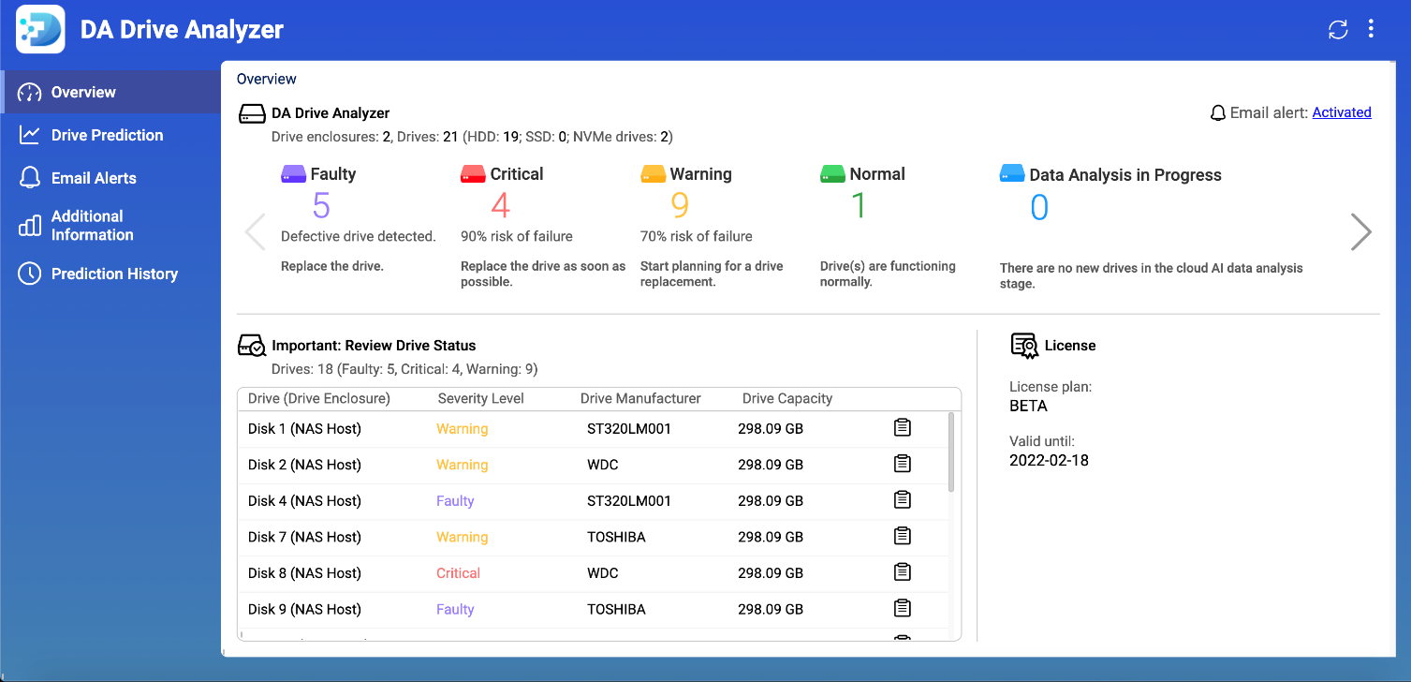
DA Drive Analyzer 磁碟故障預測
磁碟的建康分析與故障預測
DA Drive Analyzer 整合 ULINK 雲端人工智慧學習推論技術，可在磁碟故障前通知您，協助您預防因無預警的磁碟損壞所造成的資料遺失或停機損失。
每台NAS可免費進行1個磁碟預測
可付費訂閱額外的磁碟加強防護力
Notes:
NAS資料儲存的基底，就是儲存寶貴資料的磁碟，除了注重備分外，長時間使用後的磁碟健康度也是會隨著時間遞減，這時就有個好幫手，可透過ULINK雲端的智能磁碟健康分析的DA Drive Analyzer來進行磁碟的故障預測，可及早預測出即將故障的磁碟，讓我們可以及早的進行因應，確保資料不致遺失。另外每台NAS可免費進行1個磁碟預測，更可以付費訂閱額外的磁碟加強防護力
The most valuable data on the disk based on the NAS. In addition to focusing on backup, the health of the disk after long-term use will decrease over time. At this time, there is a good helper. You can use the AI disk Health analysis tool by ULINK cloud. The DA Drive Analyzer for disk health analysis can predict the failure of the disk, which can predict the disk that is about to fail as soon as possible so that we can prepare the solution early to ensure that data won't be lost. Each NAS can perform one disk prediction for free, and you can also pay to subscribe to enhance protection for all Disk.

Slide 30
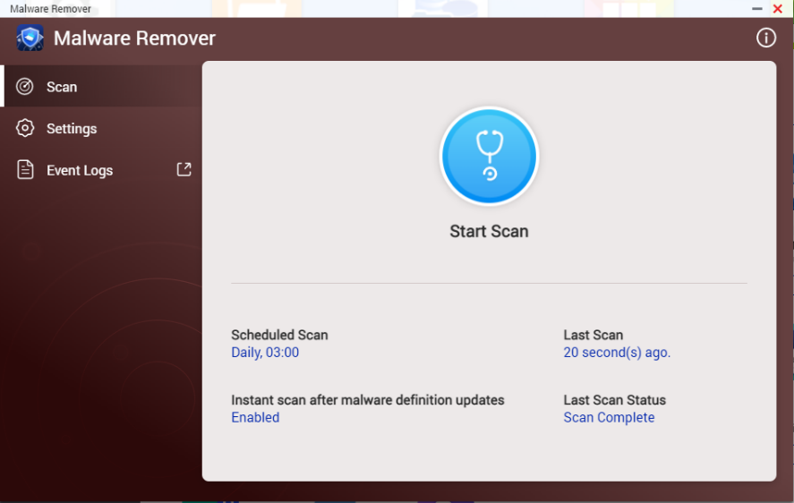
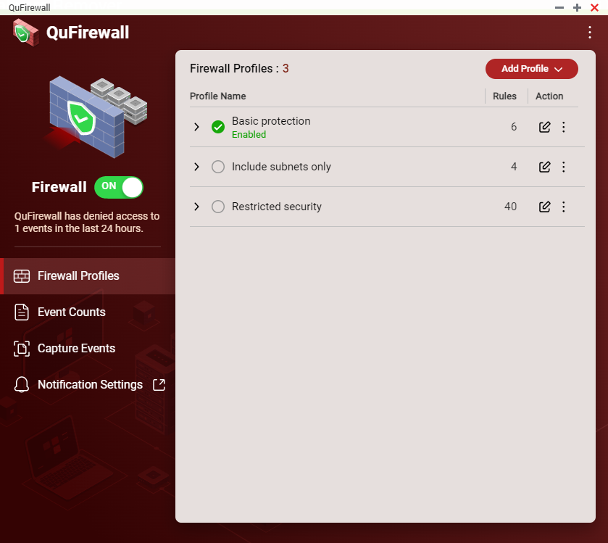
全方位 NAS 資安防護
QuFirewall
保護你的NAS免於外部攻擊。你可以自行設定規則，包括指定來源地區，指定服務連接阜, 來源IP位置等，允許或拒絕透過網路存取NAS。
Malware Remover
惡意軟體移除程式
Notes:
資安是個重要的議題，QNAP的Malware Remover可以自動掃描NAS防範惡意軟體，若有受到感染的檔案，可立即清除。
QuFirewall可保護NAS免受外部攻擊，可自行設定允許或不允許訪問的規則，可即時接收防火牆事件通知，安全狀況即時掌握
QuFirewall就像一個門鎖，Malware Remover就像家裡的保全，雙重防護您的NAS
Data security is an important issue. QNAP's Malware Remover can automatically scan the NAS to prevent malicious malware. If there are infected files, they can be removed immediately.
Qufirewall can protect the NAS from external attacks. You can set your own permission settings, and you will instantly receive firewall notifications of real-time monitoring of security status.
QuFirewall is like a door lock, and Malware Remover is like a security guard of the building, those apps keep your NAS as safe as houses.

Slide 31
QVR Elite 安全監控方案
支援彈性訂閱授權擴充錄影頻道
Notes:
接續進行QVR Elite監控方案的介紹
Next introduce the QVR Elite monitoring solution

Slide 32
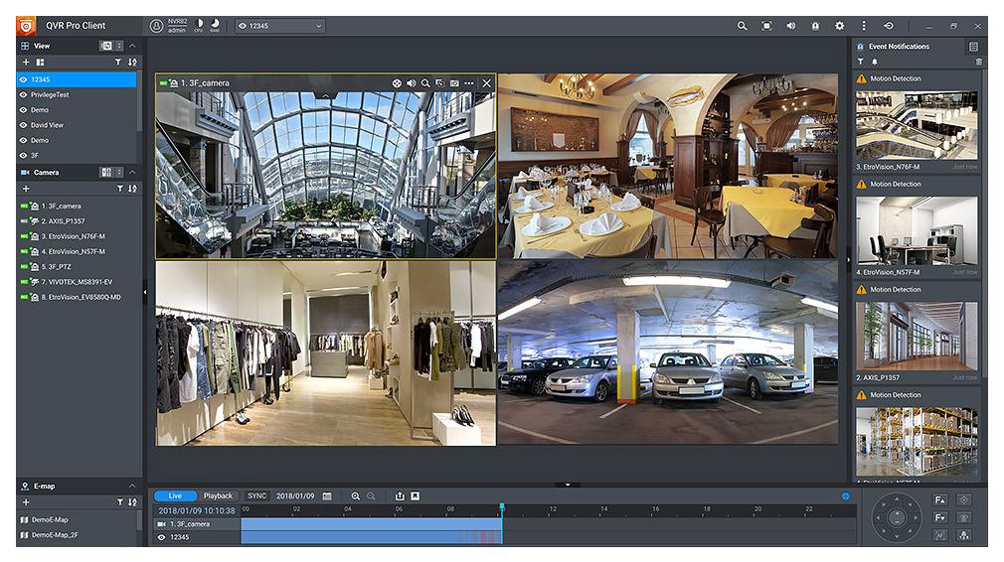
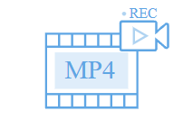
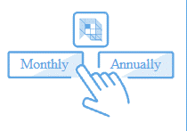
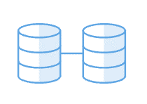
QVR Elite智慧安全監控方案
免費支援2個攝影機頻道
(可彈性擴充)
標準 MP4 媒體格式
彈性訂閱錄影頻道
儲存容量擴充簡便
Notes:
QNAP NAS免費支援連接兩支CAM於QVR Elite上使用，除了影片錄製採用標準的MP4以外，更有著儲存容量擴充簡便與彈性訂閱錄影頻道的優點
QNAP NAS supports connecting two CAMs for use on QVR Elite for free. Besides using standard MP4 for video recording, it also has the advantages of easily expanded capacity and a flexible subscription plan for recording channels.

Slide 33
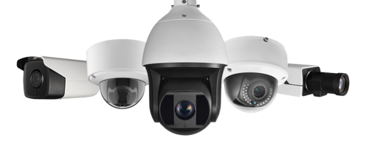
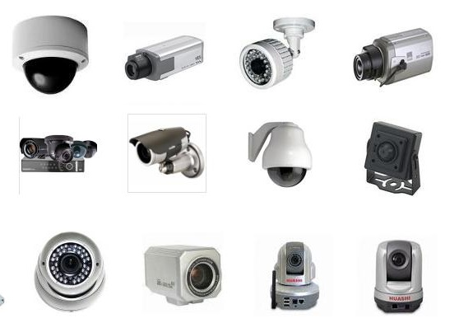
相容於為數龐大的攝影機型號
超過180 品牌
超過 6700 型號
ONVIF Profile 支援
RTSP 串流
輸入/ 輸出
RTMP 串流
輸入
https://www.qnap.com/en/compatibility-qvr-pro
Notes:
QVR Elite相容於市面上超過180個品牌，超過6700個型號的網路攝影機，更支援了ONVIF profile S 開放式網路視訊介面，豐富的相容攝影機，讓你輕鬆架設監控系統。
QVR Elite is compatible with more than 180 brands and more than 6,700 models of IPCAM on the market. In addition, it supports the ONVIF profile S open network video interface. Therefore, QVR Elite is compatible with various cameras, allowing you to set up a surveillance system easily.

Slide 34
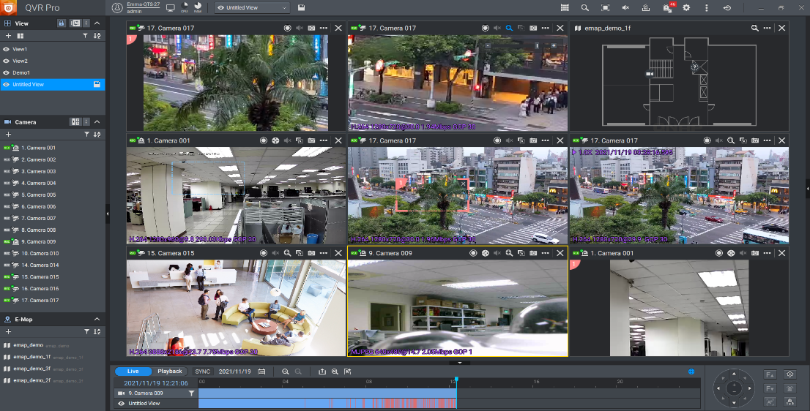
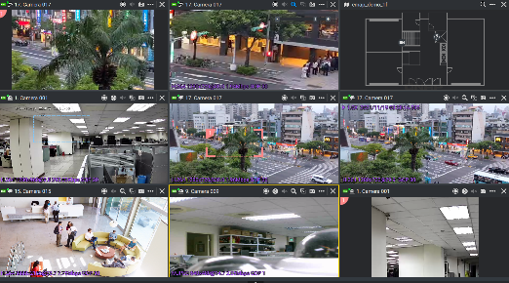
統合式介面同時監看與回放
在一個螢幕的單一使用者介面中，就可以同時觀看即時影像與操控回放
一鍵即可讓畫面中全部攝影機同步播放
一鍵即可在時間軸上切換到過往影像
一鍵即可在即時跟回放之間切
Notes:
QVR Elite有統合式的操作介面，就算只有一個螢幕也可以綜觀全局，在監看畫面與回放一鍵可切換，錄影畫面的時間軸拖拉即看，省時又省力。
QVR Elite has an integrated dashboard. Even if there is only one monitor, you can see the whole situation, one-click switching monitoring, and playback. Dragged the timeline easy to see your record video. Save your time and effort.

Slide 35
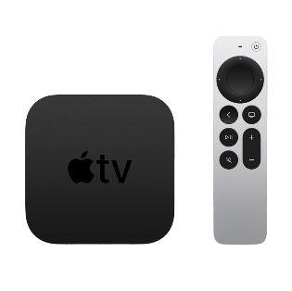
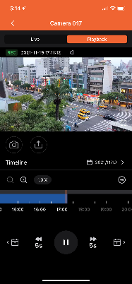
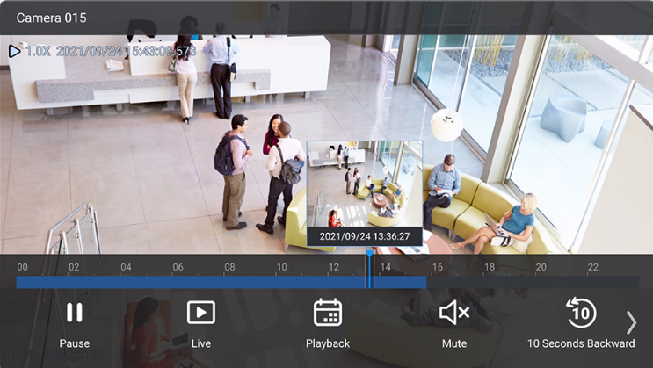
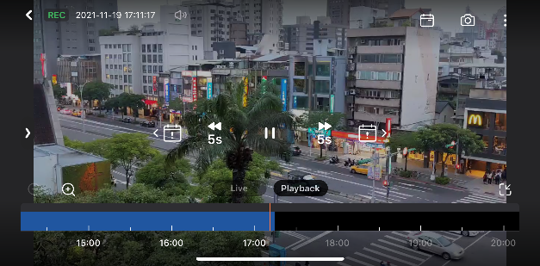
行動與家用監控方案
QVR Pro Client
行動裝置錄影與回放
QVR Viewer
全新 Apple TV監控應用
Notes:
QVR Pro Client強大的行動監控應用程式，隨時隨地守護您重要的人、事、物。另外，QNAP更提供全新的QVR Viewer是一個可安裝於在 Apple TV，進行監看與回放功能的便利APP
QVR Pro Client is a powerful mobile monitoring application that guards people, things, and things anytime, anywhere.
In addition, QNAP also provides a brand new QVR Viewer, which You can install on Apple TV for monitoring and playback functions.

Slide 36
Qsirch 全文檢索搜尋工具
NAS 版本
搜尋 NAS 中的海量資料
PC 版本
整合 NAS 與 PC 本機搜尋，最強大的 PC 檔案搜尋工具
Qsirch 是 QNAP NAS 專屬的全文檢索搜尋引擎，讓您透過檔案名稱、內容以及後設資料 (metadata) 找到所需的檔案。
藏得再深的檔案都找得到！
全文搜尋
AI 搜尋
多種篩選器
Notes:
在資料海中撈你的資料是一件不容易的事情，Qsirch幫您透過AI辦到了，NAS支援了Qsirch全文檢索工具，可快速地在NAS大量資料中找到你所需要的照片影片，及各式各類的資料，超輕鬆的啦。
It might not easy for you to find your data in the NAS where stores massive files. Qsirch can do it for you through AI. NAS supports the Qsirch full-text search tool, which can quickly find the photos and videos you need. It supports all kinds of files, so easy.

Slide 37
Qfiling 自動歸檔
Qfiling 讓檔案整理工作變得自動化 ，您只須要將檔案分類並設定排程，剩下的就交給 Qfiling 處理吧。輕鬆、智能，又有效率！
客制彈性
依需求自訂歸檔規則，同時可以執行多種檔案批次編輯
效率大增
依排程方式自動啟動任務
安心掌握
系統記錄，歸檔狀態及歷程一目瞭然
Notes:
當你有大量的檔案需要整理分類時，傳統方式是手動建立多個分類的資料夾，將檔案人工檢視後歸類，十分耗時且容易出作，這時候就讓Qfiling來幫你吧。你只需要設定好分類規則。Qfiling就可以自動將檔案進行歸檔及批次編輯。只需設定一次，之後就交由Qfiling替你完成日常繁瑣任務。是不是很有效率呢! 省下來的時間可以做更多的事情呢。
When you have massive files that need to be sorted and classified, the traditional way is to manually create multiple classified folders and manually review and organize the files, which is very time-consuming and easy to mistake. Let Qfiling help you. You need to set the classification rules. Qfiling can automatically archive and batch edit files. Just set it up once, and then Qfiling will take over your daily tedious tasks for you. Very efficient! That's means you have more available time.

Slide 38
Qtier HDD / SSD 資料自動分層儲存技術
自動分層 (Auto-Tiering) 兼顧容量與效能
Qtier
引擎
熱資料
暖資料
自動將冷熱資料在 SSD 與 HDD 層間移動
冷資料
SSD 加速容量不受記憶體大小限制
除了 SSD 快取，於QTS中Qtier™ 設定可自動將冷熱資料在 SSD與 HDD 層間移動。
SSD 的容量可以直接被用來存放檔案，且支援的容量也不再受記憶體大小限制。
分層前
頻繁存取資料效能未優化
開始分層
分層後
頻繁存取資料效能已優化
資料存取行為改變
* QuTS hero不支援Qtier
注意：Qtier 自動分層儲存僅支援於 QTS 作業系統使用。
1
分層前
頻繁存取資料效能未優化
熱資料
暖資料
冷資料
4
資料存取行為改變
2
開始分層
Qtier
引擎
3
分層後
頻繁存取資料效能已優化
Notes:
38
Qtier可排程識別冷熱資料，達到高效率的自動搬移，讓存取效率提升。熱資料會移動到效能較高的磁碟，冷資料會移動到成本較低的低速磁碟，讓企業享有效能與成本兼顧的儲存服務。
Qtier can schedule and identify hot and cold data, achieve efficient automatic transfer, and improve access efficiency. Hot data will be moved to higher-performance disks, and cold data will be moved to lower-cost low-speed disks, allowing enterprises to enjoy storage services that balance performance and cost.

Slide 39
彈性安裝 M.2 2280 NVMe PCIe SSD 或 2.5 吋 SATA SSD 當作 SSD 快取
可選擇安裝較高速的M.2 NVMe PCIe SSD (PCIe Gen 3 x 1)，或是2.5” SATA SSD裝置於任一磁碟槽進行快取擴充
M.2 NVMe PCIe SSD
SATA SSD
or
M.2 (PCIe or SATA)
or
SATA SSD
Notes:
TS-873AeU系列提供兩個內建的M.2 PCIe Gen3x1插槽，擴充M.2 SSD當作快取使用，也可選擇SATA SSD，安裝於主機前方的任意磁碟插槽來做使用。
The TS-873AeU series provides two built-in M.2 PCIe Gen3x1 slots to expand M.2 SSD for use as cache, or select SATA SSD to install in any disk slot on the front of the host for use.

Slide 40
SSD 快取增益
特別適合 RAID/5/6/50/60的配置, 而使用環境有大量小檔案或多個使用者同時連線存取的應用
改善 I/O 延遲
加速磁碟存取的 IOPS 效能
允許全域快取
應用到全機或根據需求指定給需要的磁碟區 / LUN
唯讀快取
讀寫快取
讀取
寫入
應用層
HDD 空間
SSD 空間
總容量 = 硬碟容量
M.2 (PCIe or SATA)
or
SATA SSD
Notes:
使用SSD快取，適用在環境中有大量的小檔案或多個使用者同時連線存取時。可改善I/O的延遲提升IOPS的效能，並允許全域的快取，可指定給需要的磁碟區或LUN。
When we use SSD cache, it is suitable for environments with many small files or multiple users connected to access simultaneously. In addition, it can improve the I/O latency, enhance the IOPS performance, and allow global caching, which can arrange to the volume or LUN.

Slide 41
Virtualization Station 虛擬機工作站
Virtualization Station 是您 QNAP 設備上功能強大的 Hypervisor 軟體，其支援多種作業系統，包括 Windows®、Linux®，以及 QuTScloud
Notes:
使用Virtualization Station提供的虛擬機功能，支援了包括Windows, Linux, QTS, QuTS等作業系統的虛擬機支援，將單一實體 NAS 轉換為多租戶環境，節省成本及空間，打造成高成本效益的虛擬化應用環境
Using the virtual machine function provided by Virtualization Station supports. Virtual machine support, including Windows, Linux, QTS, QuTS, and other operating systems, converts a single physical NAS into a multitenant environment. It is cost-saving, space-saving, and flexible for an effective virtualization Application Environment.

Slide 42
Container Station 軟體容器工作站
QNAP Container Station (軟體容器工作站) 支援 LXD 與 Docker® 輕量級虛擬技術。您可在 QNAP NAS 上執行完整的 Linux® 虛擬機，並由 Docker® Hub/LXD 映像檔伺服器 線上市集下載來自全球各地數以千計的應用程式。
圖像化管理
總覽頁採用圖形化設計，清楚呈現 NAS 主機資源，以及每個容器的資源使用率。
彈性操作介面
提供終端機介面和網頁連結兩種操作方式，彈性選擇讓您使用上更順手。
存取權限設定
您可針對共用資料夾、其他容器內資料或 NAS 主機設定使用者存取權限。
Notes:
簡報的尾聲，我們來介紹Container Station，它可以透過一鍵安裝各種Linux虛擬機的各式應用程式，有直觀的圖像化管理介面，也有方便的終端機操作介面，且可以針對共用資料與NAS使用者進行權限的設定。是對使用者友善且方便的設計。
In the last section, I want to introduce Container Station. It can install many applications of various Linux virtual machines with one click. It has an intuitive graphical management interface and a convenient terminal operation interface and can set permissions for shared data and NAS users. It is a user-friendly and multifunctional application.

Slide 43
TS-873AeU系列
輕量2U短機身機架型NAS的唯一選擇
Notes:
Thank you for watching the TS-873AeU NAS live stream. I’m Jerry. See you next time. bye​
謝謝大家觀看TS-873AeU NAS直播，我是Jerry，下次再見。

